Slide 1
Организация профессиональных проб в психолого-педагогических классах: методические рекомендации и опыт муниципалитетов
Сеничева Ю.А., гл.эксперт ГАУ ДПО ПК ИРО

Slide 2
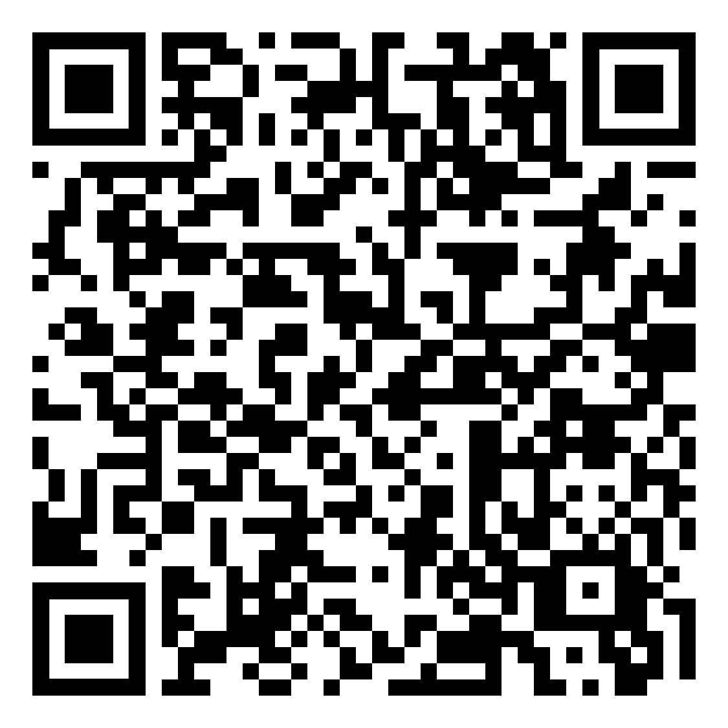
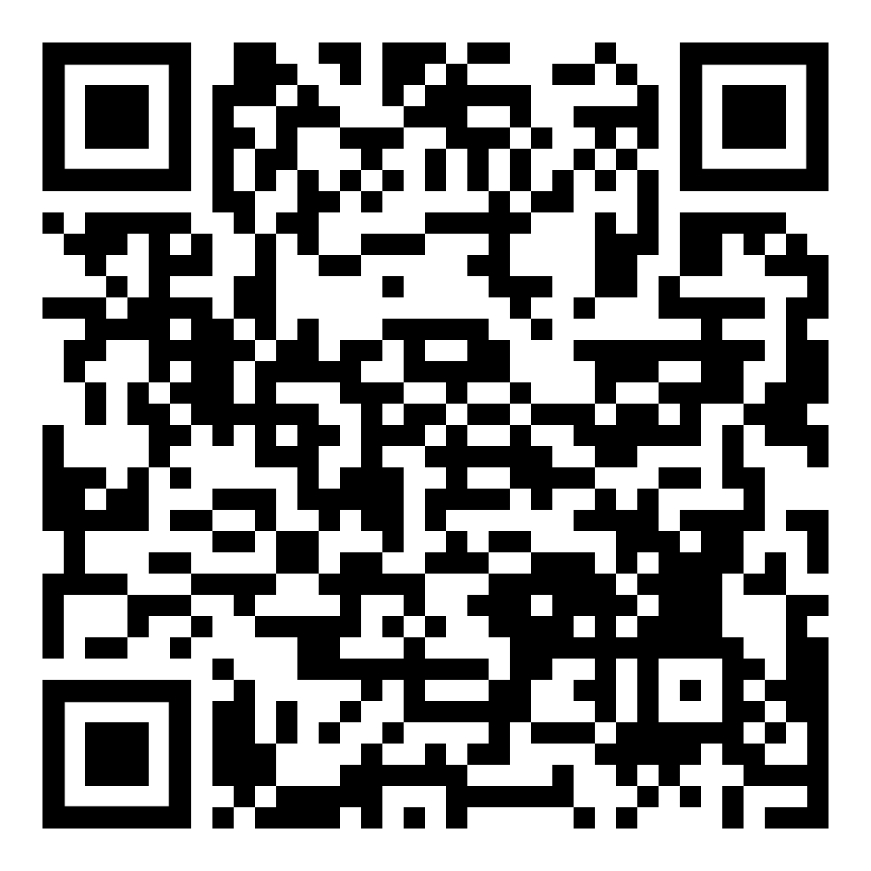
Основной вектор – создание профессионального сообщества кураторов и педагогов ППК для эффективного профессионального взаимодействия, трансляции лучшего опыта, консалтинга.
Ассоциация педагогических классов Приморского края
В телеграм
Сайт ПК ИРО
Чат в Сферум

Slide 3
Результаты мониторинга официальных сайтов
Нормативно-правовое обеспечение деятельности ППК:
1. Приказ министерства образования ПК;
2. Приказ ОО об открытии или продолжении деятельности ППК;
3.Приложение к приказу («Дорожная карта по координированию деятельности с указанием ответственных»);
4. Положение о ППК (специализированном классе);
5. Методические рекомендации министерства просвещения, другие (ссылки на них);
6. Учебный план как выписка из образовательной программы;
7. План внеурочной деятельности;
8. План /программа дополнительного образования учащихся (в том числе, в сетевой форме);
9. Договор, в том числе в сетевой форме, с академическим партнером;
10. Новости (актуальная страница).

Slide 4
30 муниципальных образований
60 образовательных организаций
88 психолого-педагогических классов
1510 учащихся
Поступивших в профильные учреждения в 2024 году - ???
43 образовательные организации (71% от общего количества школ) - вкладка «Психолого-педагогические классы» на официальном сайте по рекомендуемой структуре с размещением документов, необходимых для организации деятельности ППК.
Ряд образовательных организаций подал требуемую информацию в виде ссылки на официальный сайт, а не на страницу/вкладку «Психолого-педагогические классы»

Slide 5
Организация деятельности в ППК
Организация профессиональных проб в урочной и внеурочной деятельности как эффективная возможность профориентационного опыта в психолого-педагогической и социально-педагогической деятельности.
Наличие Положения.
Академические и индустриальные партнеры – заказчики профпроб.
Профпроба как индивидуальный итоговый проект.
Основные формы - внеурочное событие или учебное занятие.
График профессиональных проб, консультаций, защит, рефлексивного этапа.

Slide 6
Образовательные события
ДПП ПК «Организация профориентационной деятельности в психолого-педагогических классах» с 21.03 по 30.04.2025 с очными стажировками:
1. МБОУ СОШ 3 256 ГО ЗАТО Фокино (Слёт учащихся ППК)
2. МБОУ «Гимназия № 29» г.Уссурийска (Форум )
Форсайт-марафон
3. МБОУ СОШ № 22 г. Владивосток 07.02.2025
4. МБОУ СОШ № 72 г. Владивосток май 2025

